Slide 1
«Кузбасс, ГТО на старт!»
Название работы:
«Нормы ГТО нужно учесть,
Ведь защита страны это общая честь!»
(авторское стихотворение)
Автор: Шабунина Ольга Сергеевна, учитель начальных классов, МБОУ «Школа № 71»,
г. Прокопьевск,
2019 г.

Slide 2
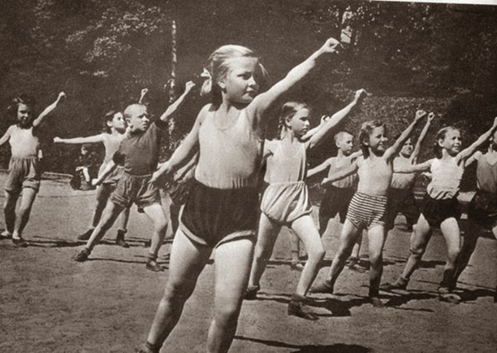
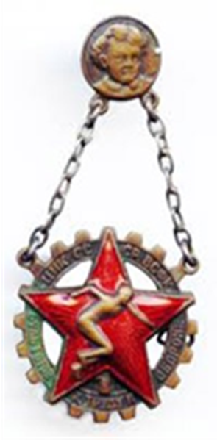
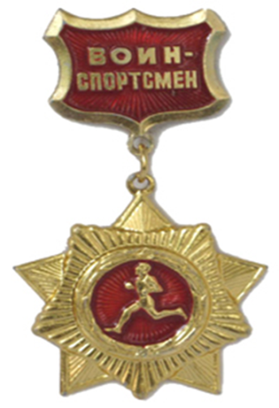
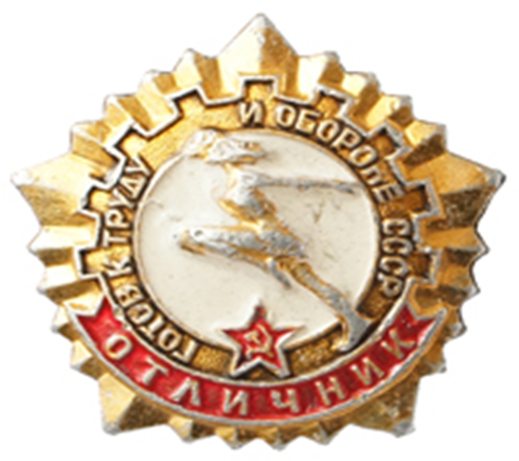
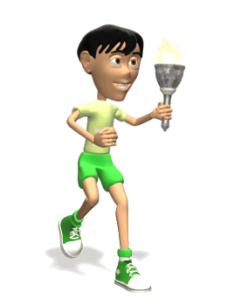
В нелегкое время трудовой страны,
Придумали нормы на случай войны.
Возвели эти нормы в рамках закона:
Нормы труда и обороны.
1961г
1972г
1934г

Slide 3
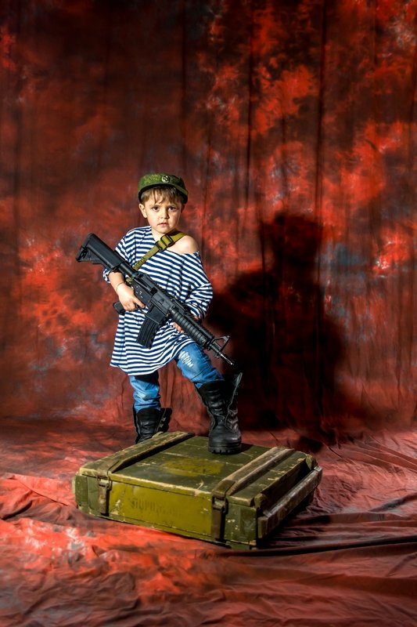
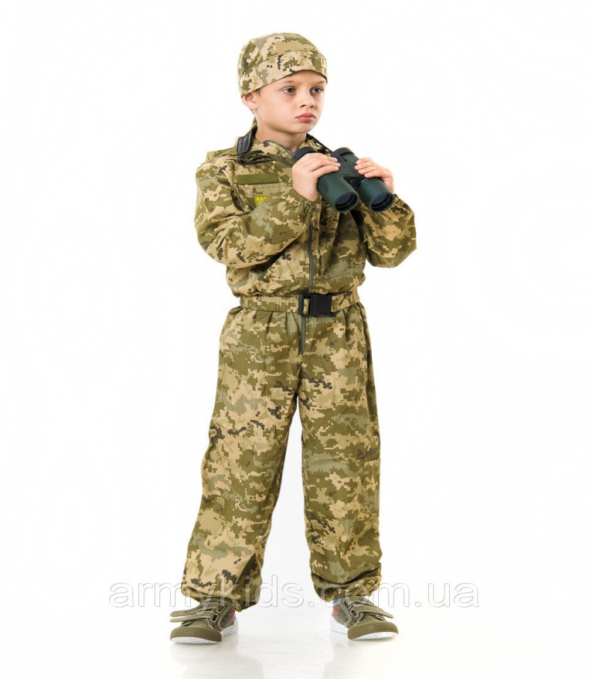
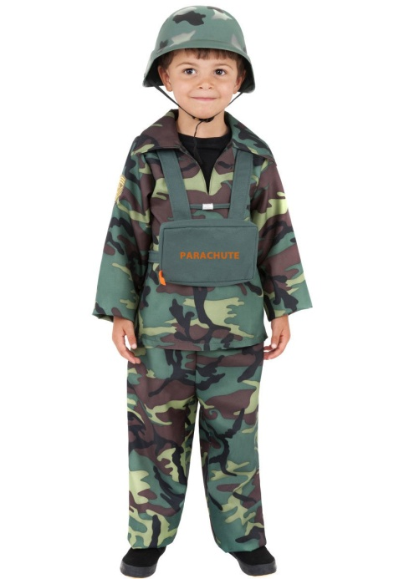
И если вздумает напасть на нас враг,
Собрав свои силы в ударный кулак,
Врагу сможем дать мы достойный отпор,
Защиты страны поставив затвор!

Slide 4
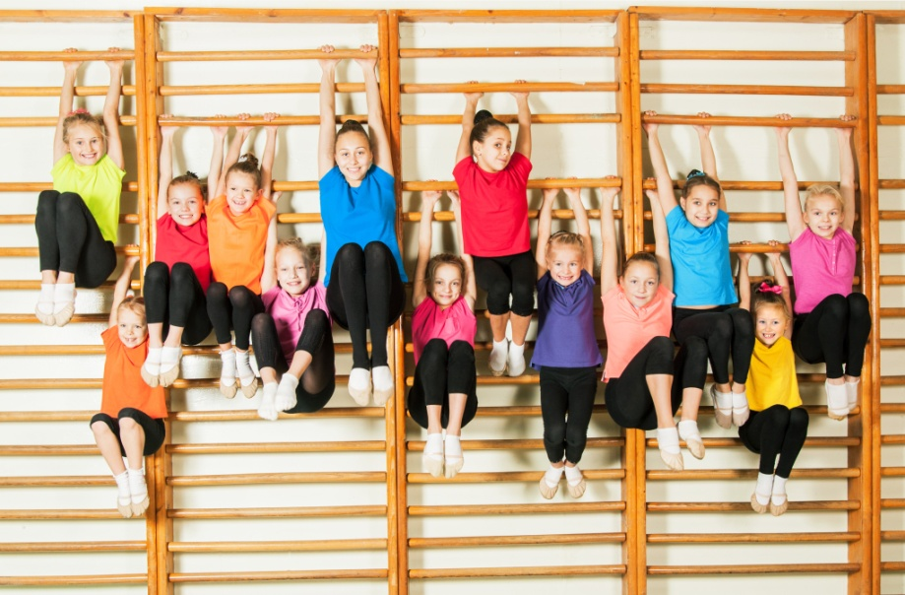
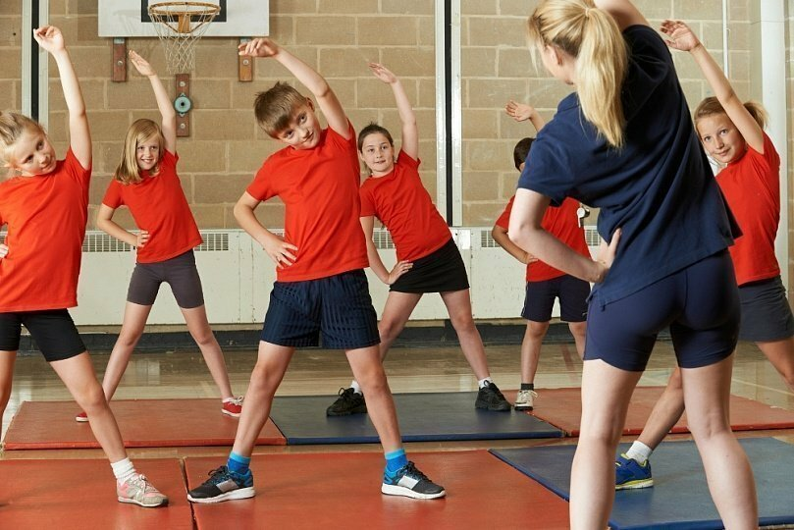
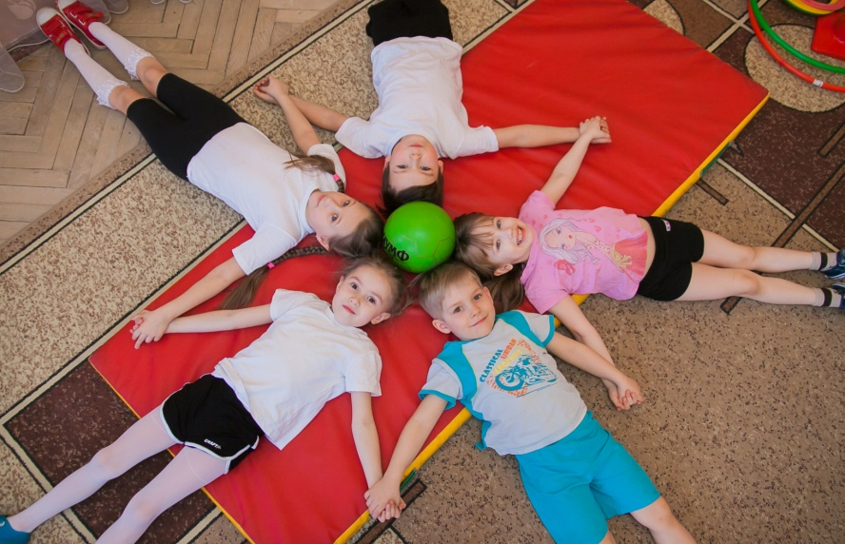
Чтобы дать отпор, нужна подготовка:
Нужна сноровка и тренировка.
Подготовку нужно с детства проводить.
Необходимые уроки в школах вводить.

Slide 5
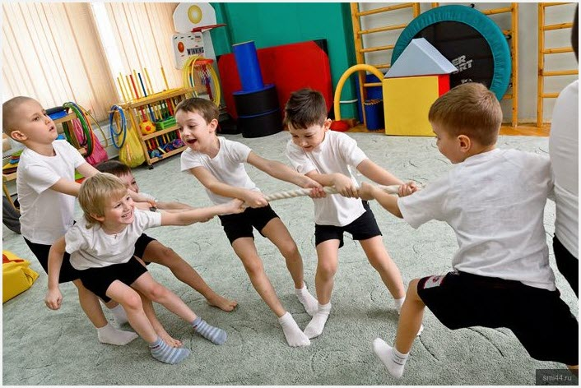
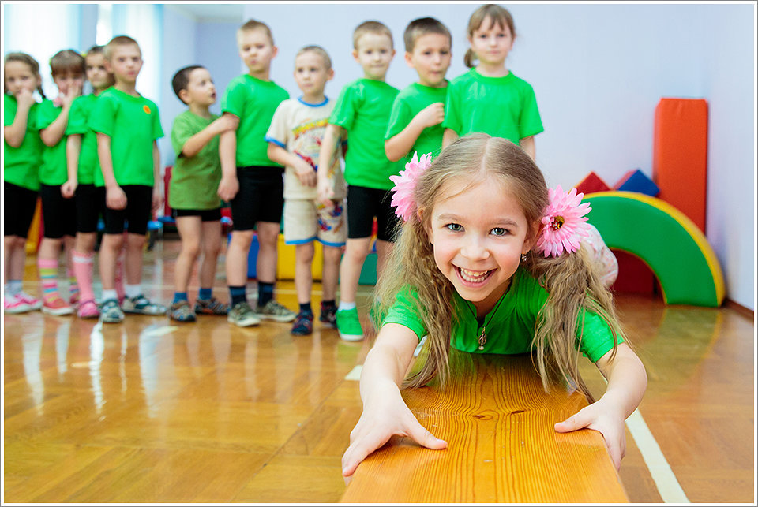
Готовясь защищать свою страну,
Можно подготовиться и самому,
Проводя больше времени на тренировках,
Развить свое тело, смекалку, сноровку.

Slide 6
Не забывать и про взрослых людей:
Тренировать их не хуже детей.
Полученные знания нужно проверять,
Нормы ГТО не отменять!

Slide 7
К труду и обороне готов будешь ты!
Станешь эталоном физической красоты!
Если ступени ГТО сможешь пройти
И железное здоровье приобрести.
I. СТУПЕНЬ — возрастная группа от 6 до 8 лет II. СТУПЕНЬ — возрастная группа от 9 до 10 лет III. СТУПЕНЬ — возрастная группа от 11 до 12 лет IV. СТУПЕНЬ — возрастная группа от 13 до 15 лет V. СТУПЕНЬ — возрастная группа от 16 до 17 лет VI. СТУПЕНЬ — возрастная группа от 18 до 29 лет VII. СТУПЕНЬ — возрастная группа от 30 до 39 лет VIII. СТУПЕНЬ — возрастная группа от 40 до 49 лет IX. СТУПЕНЬ — возрастная группа от 50 до 59 лет X. СТУПЕНЬ — возрастная группа от 60 до 69 лет XI. СТУПЕНЬ — возрастная группа от 70 лет и старше

Slide 8
Пять шагов до победы идти,
Знак отличия приобрести.
Чтобы долог был твой век,
Сдавай ГТО, если ты – ЧЕЛОВЕК!
Бронзовый знак
Золотой
знак
Серебряный знак

Slide 9
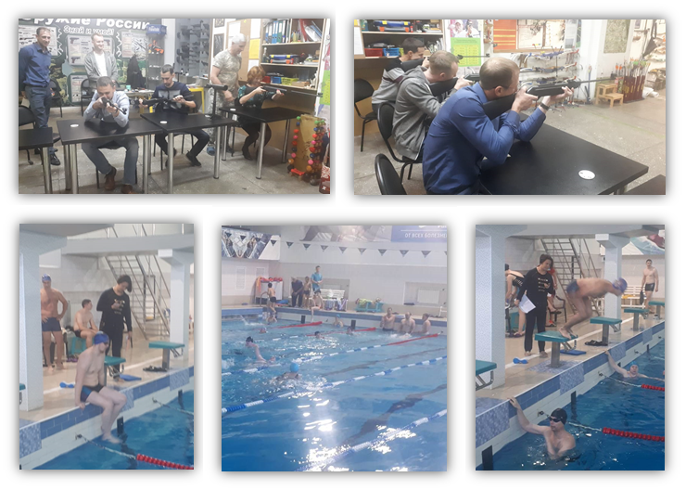
Чем понапрасну время терять:
Сидеть в компьютерах и не гулять,
Лучше пойти спортзал посетить,
С пользой время себе посвятить.

Slide 10
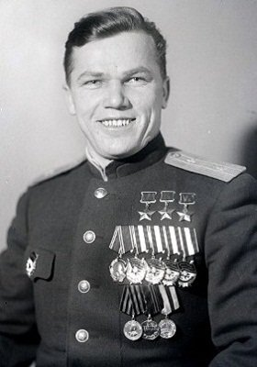
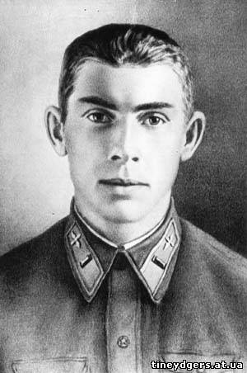
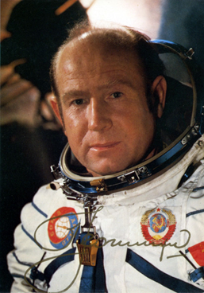
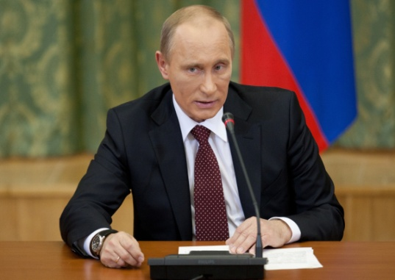
Герои ВОВ и космонавты,
Спортсмены, телеведущие и астронавты,
И наш президент В.В.Путин
Сдавали ГТО, хоть путь их был труден.
Иван
Кожедуб
Николай
Гастелло
Алексей Леонов
В.В. Путин

Slide 11
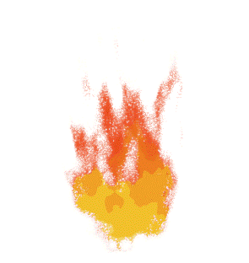
Военное время давно миновало,
Потребность в защите по сей день не отпала.
Нормы ГТО нужно учесть,
Ведь защита страны это общая честь!
Спасибо за внимание!

